Slide 1
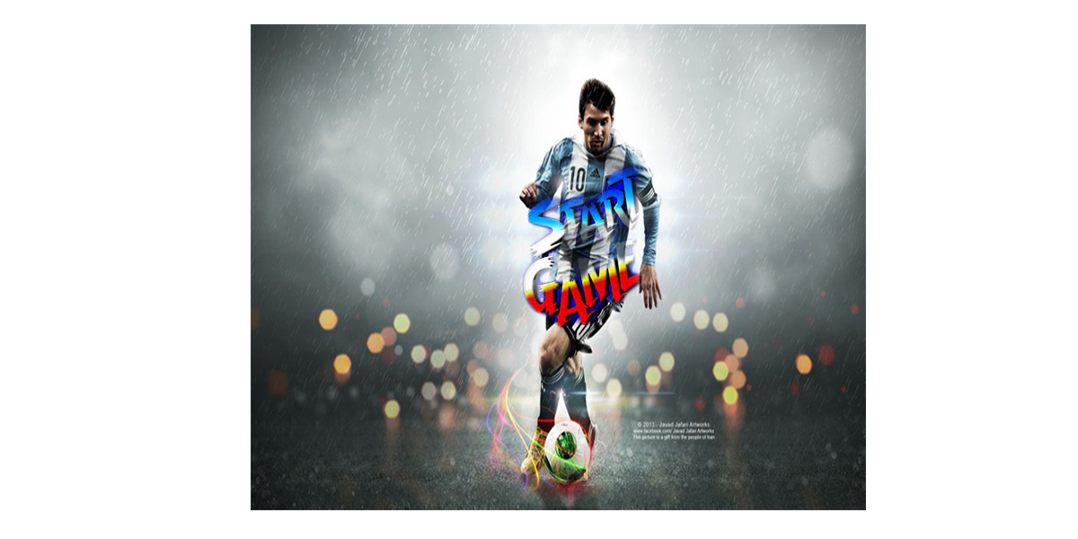
VTF

Slide 2
VTF Project
Va te faire Foot

Slide 3
VTF
C’est un jeux d’arcade qui consiste a récupérer un maximum de point afin de marquer un but .
On a la possibilité de « dribler » les joueur adverse en effectuant la bonne action lors du QTE .
Au bout de 3 QTE louper attention au carton .

Slide 4


SYSTÈME DE VIE
2 QTE manquer Carton Jaune
3em QTE manquer CARTON ROUGE

Slide 5



Action Possible

Slide 6

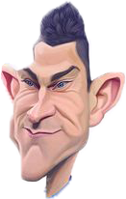


Vos adversaire

Slide 7

FIN

Slide 8
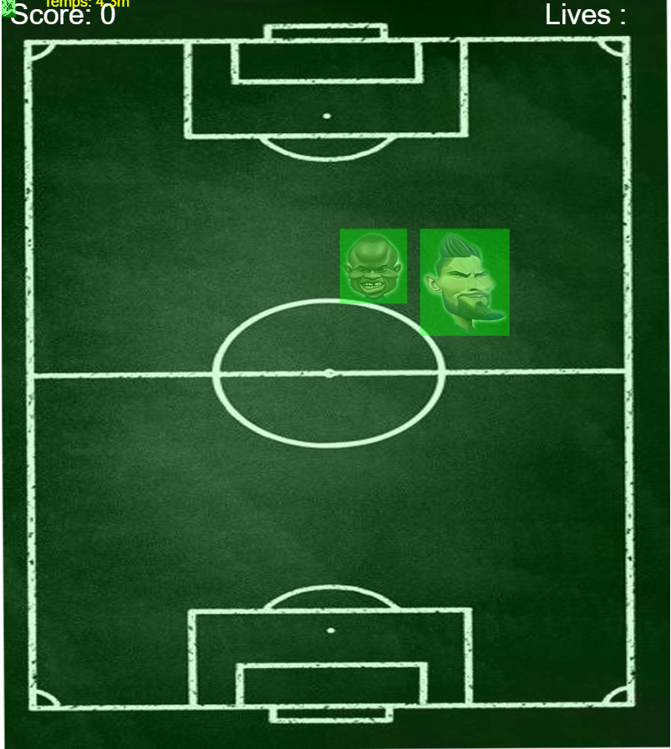
NOTRE TERRAIN

Slide 9
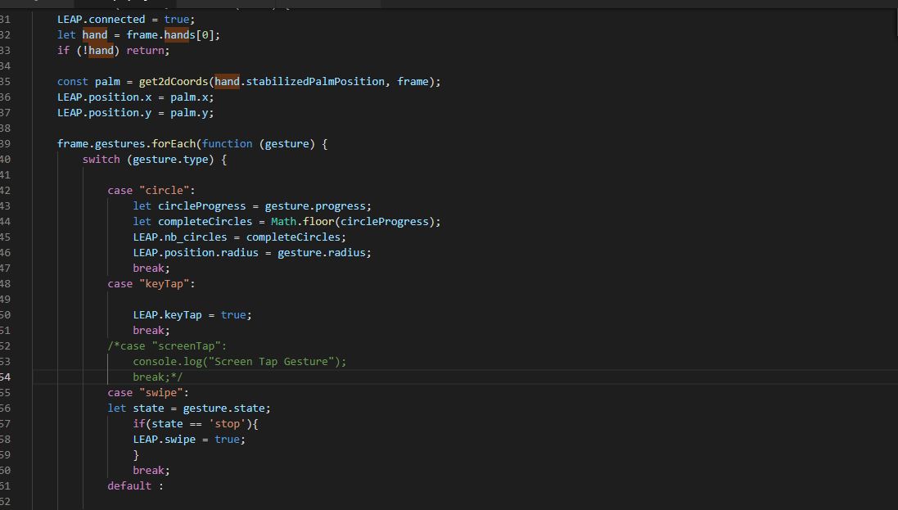
Récupérer les coordonnée LEAP

Slide 10
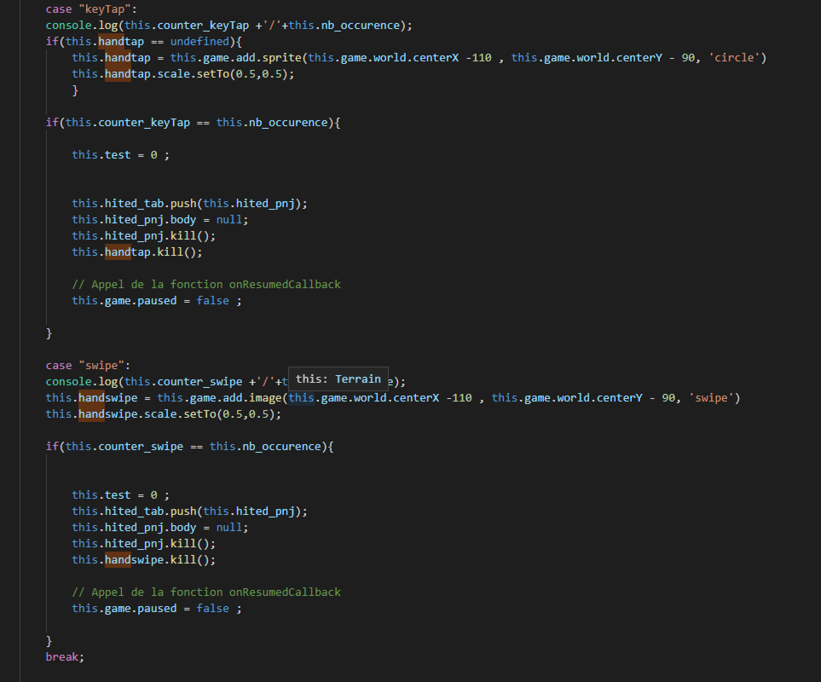
Gestion des Gestures

